Slide 1


Thiết kế bài thuyết trình VQA

Slide 2

Giới thiệu VQA

Slide 3


Tổng quan về VQA
Ý nghĩa và ứng dụng trong trí tuệ nhân tạo
Visual Question Answering (VQA) là hệ thống trả lời câu hỏi dựa trên hình ảnh, giúp hiểu rõ hơn về mối liên hệ giữa thị giác máy tính và ngôn ngữ tự nhiên trong AI.

Slide 4

Tổng quan về VQA
Định nghĩa và ứng dụng thực tiễn
Hệ thống trả lời câu hỏi
Giao thoa giữa AI và ngôn ngữ
Ứng dụng trong hiểu đa phương thức
Tích hợp thị giác máy tính
Giải pháp cho các bài toán thực tế

Slide 5
Cấu trúc hệ thống VQA

Slide 6
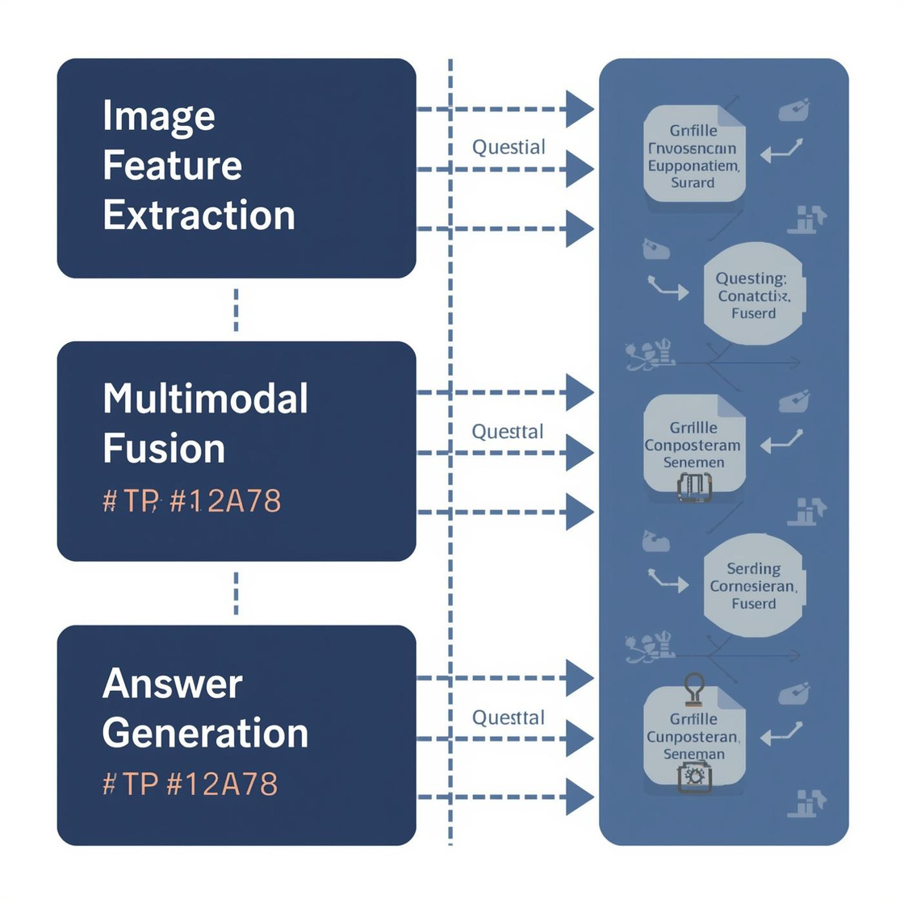
Thành phần chính trong VQA
Phân tích quy trình mô hình VQA hiệu quả
Sơ đồ pipeline mô hình VQA này trình bày quy trình xử lý từ việc trích xuất đặc trưng hình ảnh đến sinh câu trả lời, giúp hiểu rõ hơn về từng giai đoạn trong VQA.

Slide 7
Các thành phần chính
Phân tích mô hình VQA hiện đại
Trích xuất đặc trưng hình ảnh
Mã hóa câu hỏi ngữ nghĩa
Kết hợp thông tin đa phương thức
Sinh câu trả lời chính xác

Slide 8
Các nhiệm vụ chính

Slide 9
Các bước xử lý VQA
Các nhiệm vụ chính trong quy trình
Nhận diện đối tượng bằng CNN
Hiểu mối quan hệ bằng GNN
Phân tích ngữ nghĩa câu hỏi
Kết hợp thông tin đa phương thức
Sinh câu trả lời ngắn hoặc dài

Slide 10
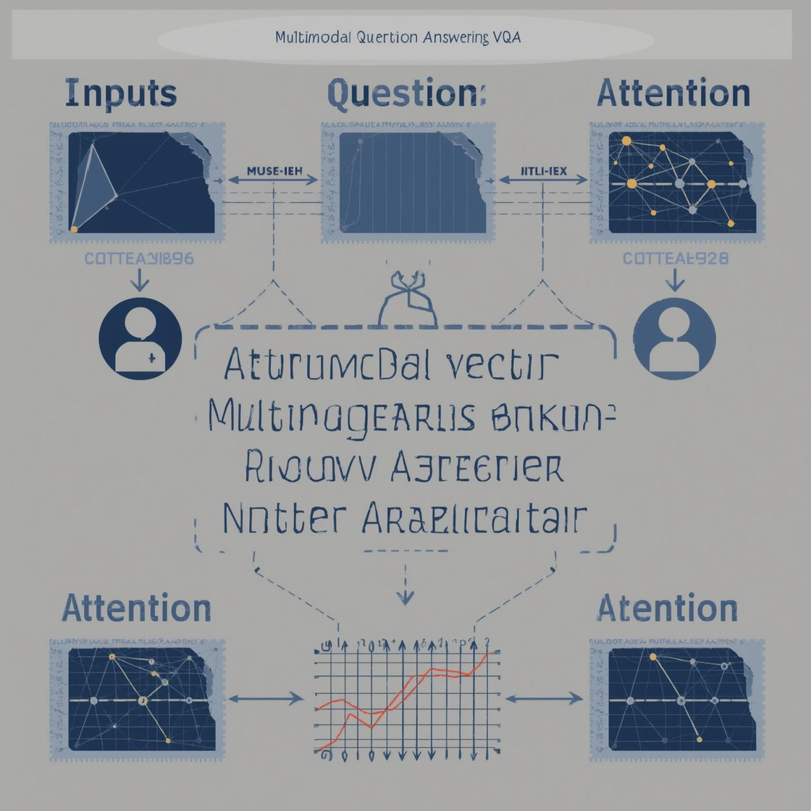
Kết hợp thông tin đa phương thức
Sơ đồ chú ý trong VQA
Hình ảnh minh họa quy trình chú ý đa phương thức trong VQA, cho thấy sự kết hợp giữa hình ảnh và câu hỏi để gia tăng độ chính xác trong việc trả lời.

Slide 11
Các hướng tiếp cận

Slide 12
Các phương pháp fusion
Phân tích cơ chế attention trong VQA
Fusion Features: Các phương pháp kết hợp
Attention Mechanism: Nâng cao hiệu suất
Visual Attention: Tập trung vào hình ảnh
Question Attention: Hiểu câu hỏi chính xác
Cross-Modal Attention: Kết nối đa phương thức

Slide 13
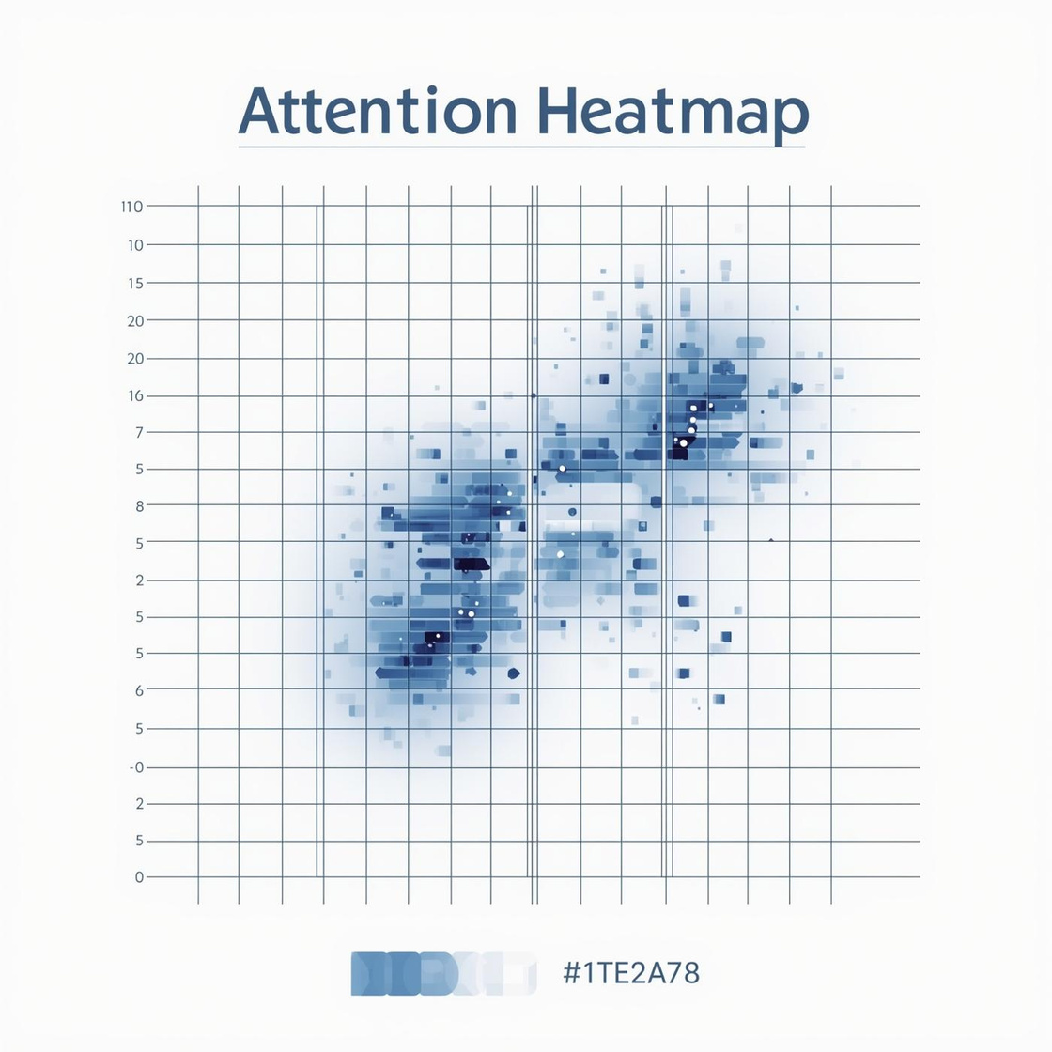
Vai trò của attention
Hiểu và áp dụng attention trong VQA
Attention mechanisms play a crucial role in Visual Question Answering by directing the model's focus on relevant regions, enhancing understanding and improving response accuracy while processing multimodal information.

Slide 14
Mô hình tiền huấn luyện

Slide 15
Mô hình tiền huấn luyện
Các mô hình và quy trình huấn luyện
ResNet: Mạng nơ-ron sâu
ViT: Vision Transformer
CLIP: Tích hợp ảnh và văn bản
BERT: Mô hình ngôn ngữ mạnh
GPT: Sinh văn bản tự động

Slide 16
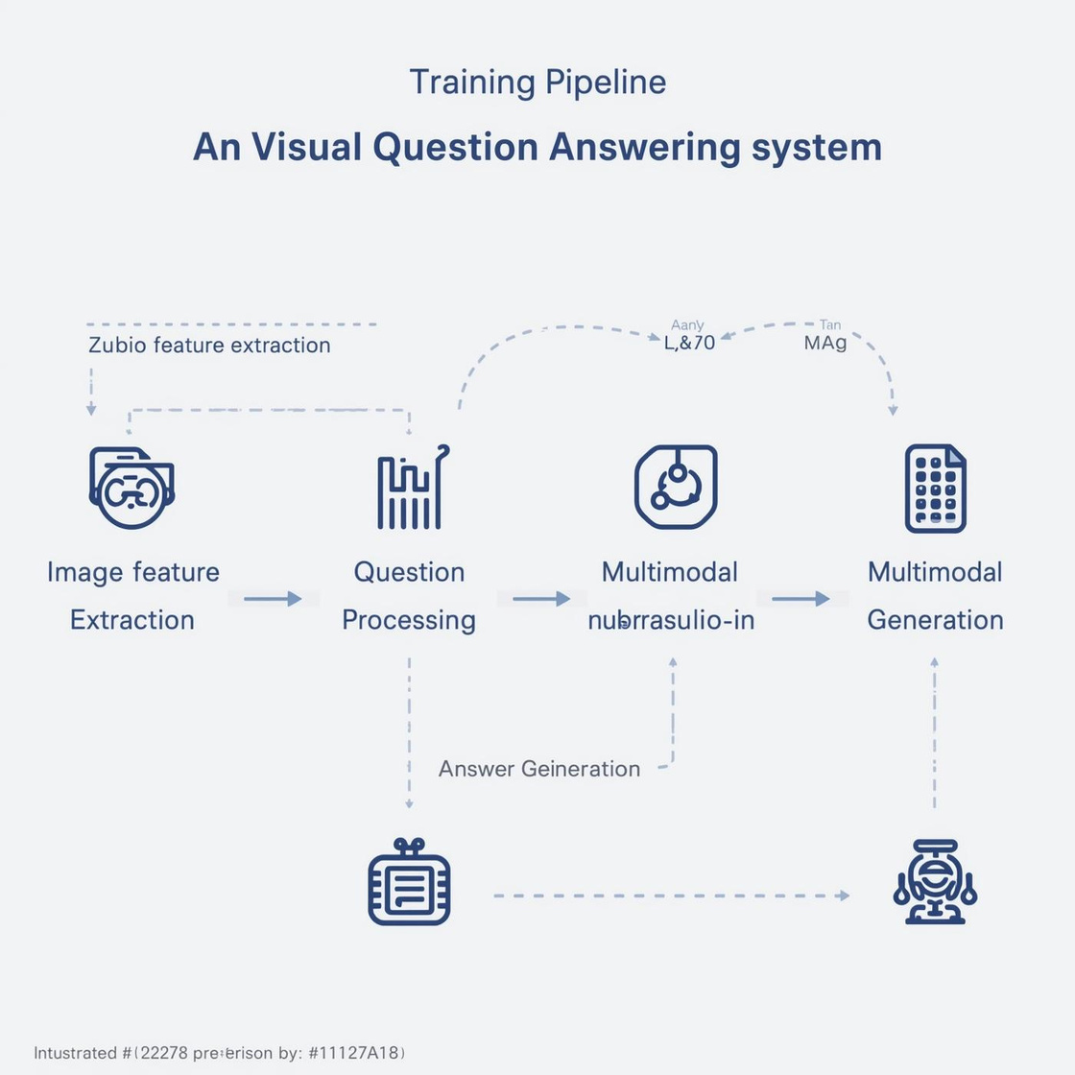
Pipeline Huấn Luyện
Quy trình huấn luyện mô hình VQA
Hình ảnh minh họa quy trình huấn luyện mô hình Visual Question Answering, từ trích xuất đặc trưng đến sinh câu trả lời. Mỗi bước đều quan trọng trong việc đảm bảo hiệu suất của hệ thống.

Slide 17
Kết quả và đánh giá

Slide 18

Kết quả thực nghiệm
Đánh giá hiệu suất mô hình VQA
Bảng kết quả cho thấy độ chính xác của mô hình qua các epoch, với phân tích chi tiết về điểm mạnh và điểm yếu trong quá trình thực hiện VQA.

Slide 19
85%
60%
Điểm mạnh
Điểm yếu
Mô hình đạt hiệu suất cao trong các bài kiểm tra
Tỷ lệ overfitting cần được giảm thiểu hiệu quả

Slide 20
Hướng phát triển

Slide 21
Hướng phát triển VQA
Các cải tiến và định hướng tương lai
Tăng cường dữ liệu
Dùng transformer đa phương thức
Regularization để giảm overfitting
Fine-tune toàn bộ mô hình

Slide 22

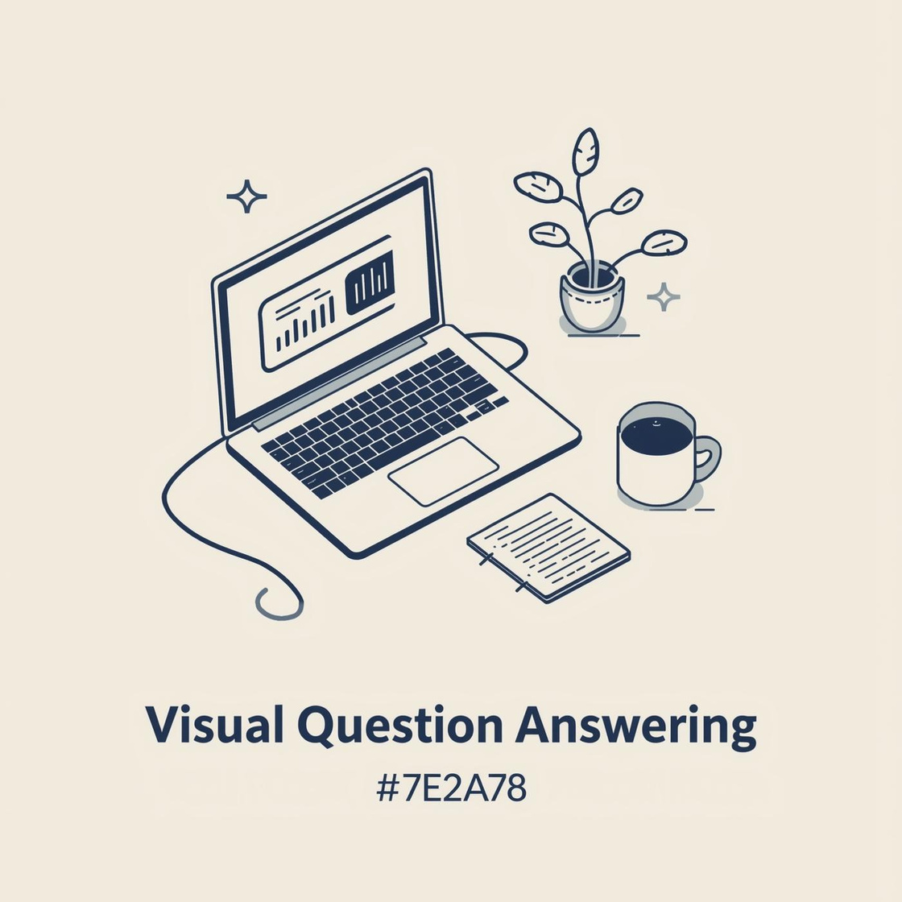
Cảm ơn và Hỏi đáp

